Slide 1

UBND PHƯỜNG LONG BIÊN
TRƯỜNG MẦM NON LONG BIÊN
HOẠT ĐỘNG NHẬN BIẾT
Đề tài: Nhận biết phân biệt màu đỏ
Lứa tuổi: Nhà trẻ (24-36 tháng)
Giáo viên: Trần Thị Bích Liên
Long Biên, tháng 9 năm 2025

Slide 2

Cho trẻ hát “ Em búp bê”

Slide 3


Slide 4
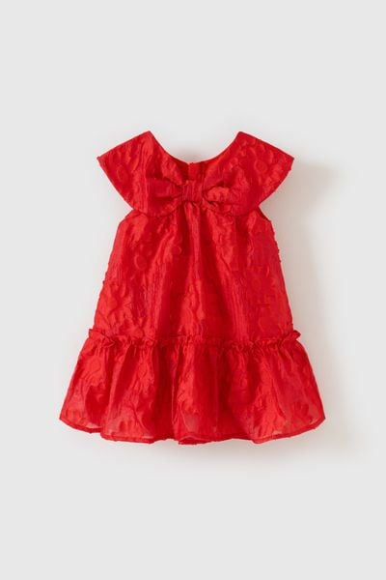

Slide 5


Slide 6
TRÒ CHƠI
THỬ TÀI THÔNG MINH

Slide 7



Slide 8


Slide 9



Slide 11
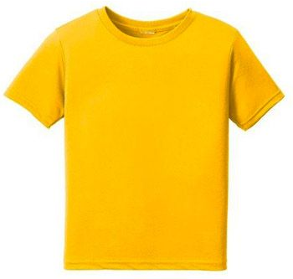
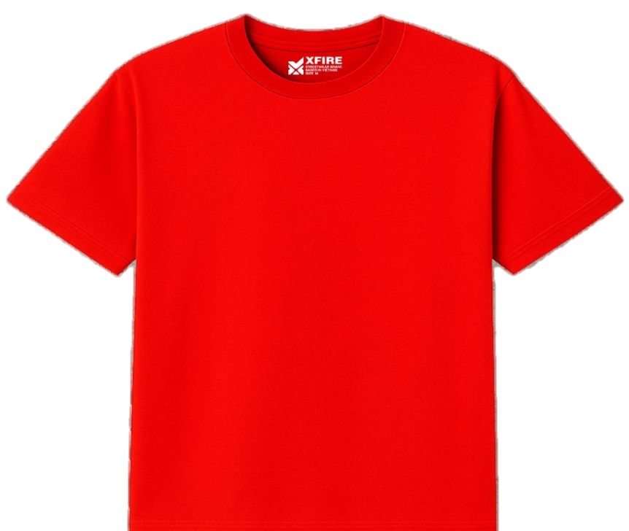

Slide 12
